Slide 1
校内スタンプラリー企画
NFCタグを用いた

Slide 2
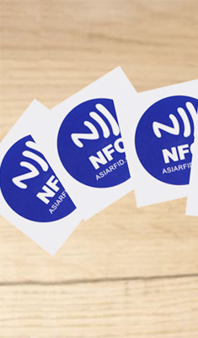
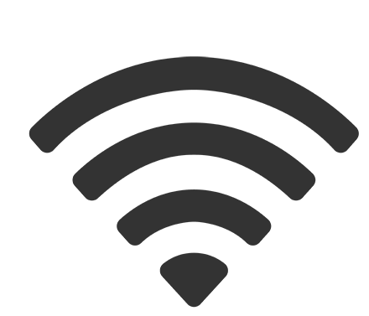



Near Field Communication
NFCタグ
01
内部のICチップに記録されたデータを、スマートフォン
などの電磁誘導を利用して読み取る非接触通信デバイス。
かざすだけでURLを開いたり、
スマホの設定を変更したりできる。
NFCタグの概要
電池が不要。
シール型やカード型などの多様な形状がある。

Slide 3


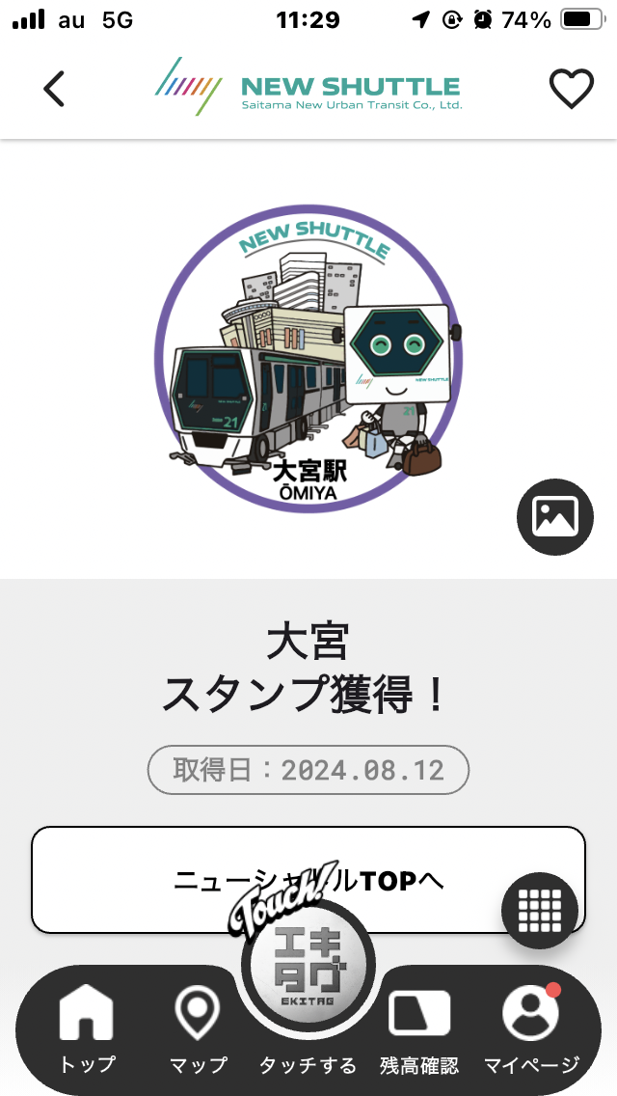
活用例
エキタグ
スマートフォンを使って日本全国の鉄道駅や観光地などの
デジタルスタンプを集めることができるアプリ。
設置されたNFCタグにスマホをかざすだけで、
簡単にスタンプ帳へコレクションできる。

Slide 4



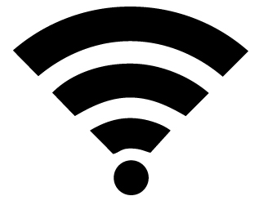
企画案
02
⑴ HTMLなど用いてWebをデザインする。
⑵ ウェブ内で、NFCタグを読み込めるようにする。
⑶ スタンプの外見を決め、NFCタグの読み込み後に反映する。
NFCタグを用いた企画案
Web
NFC

Slide 5

Iphoneで使用できない

Slide 6
企画案2
NFCタグ
・個別URL（http://stump.～）を持つ
Web(stump.html)
スマートフォン
・タグを読み取り、個別URLにアクセス
・ユーザーデータをもとにサーバーへデータを求める。
・スタンプIDをもとにスタンプを反映。
サーバー
・ユーザーコードの発行(NFCが1つ目の場合)
・ユーザーコードにデータを追加
ユーザーデータを検索し、WebへスタンプIDを送信。

Slide 7




予算
03
NFCタグを購入したいです。
場所
サーバーと作業のため、情報科棟の使用がしたい。
機材
必要なもの・技術
パソコンを使用させてください。
時間
文化祭までに充分仕上げられます。

Slide 8
ご清聴ありがとうございました

